Slide 1


测绘学院
暑期C++编程学校
王知远
2021.07.14

Slide 2
课程背景
算法训练
编程经验

Slide 3
课程背景
Notes:
测绘学院大一仅上一门C/C++程序设计，并无其他编程课程，尤其缺乏数据结构与算法相关知识。学院大多数课程要求有结课编程大作业，大多数都是计算型程序，导致大家都转向使用Matlab。
在编程过程中，计算密集型程序若没有良好的数据结构、高效的算法，那计算就会非常慢速。就课程作业而言，计算量都非常小，若程序运行时间超过1分钟就应该想想改善代码了。

Slide 4
算法训练
GeoHash算法

Slide 5
编程经验
多写代码
少做窗体
多用GitHub
多读编程书籍
阅读优秀源码

Slide 6
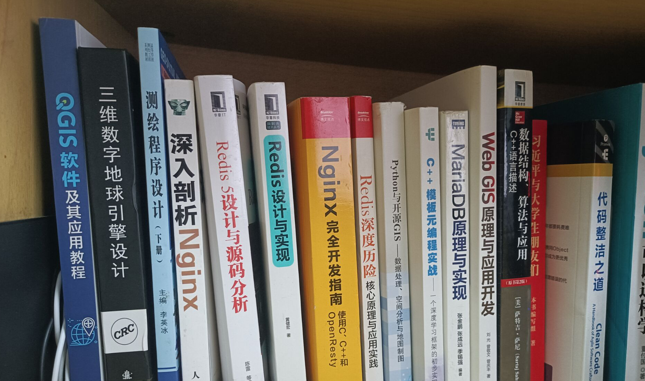
编程经验

